Slide 1
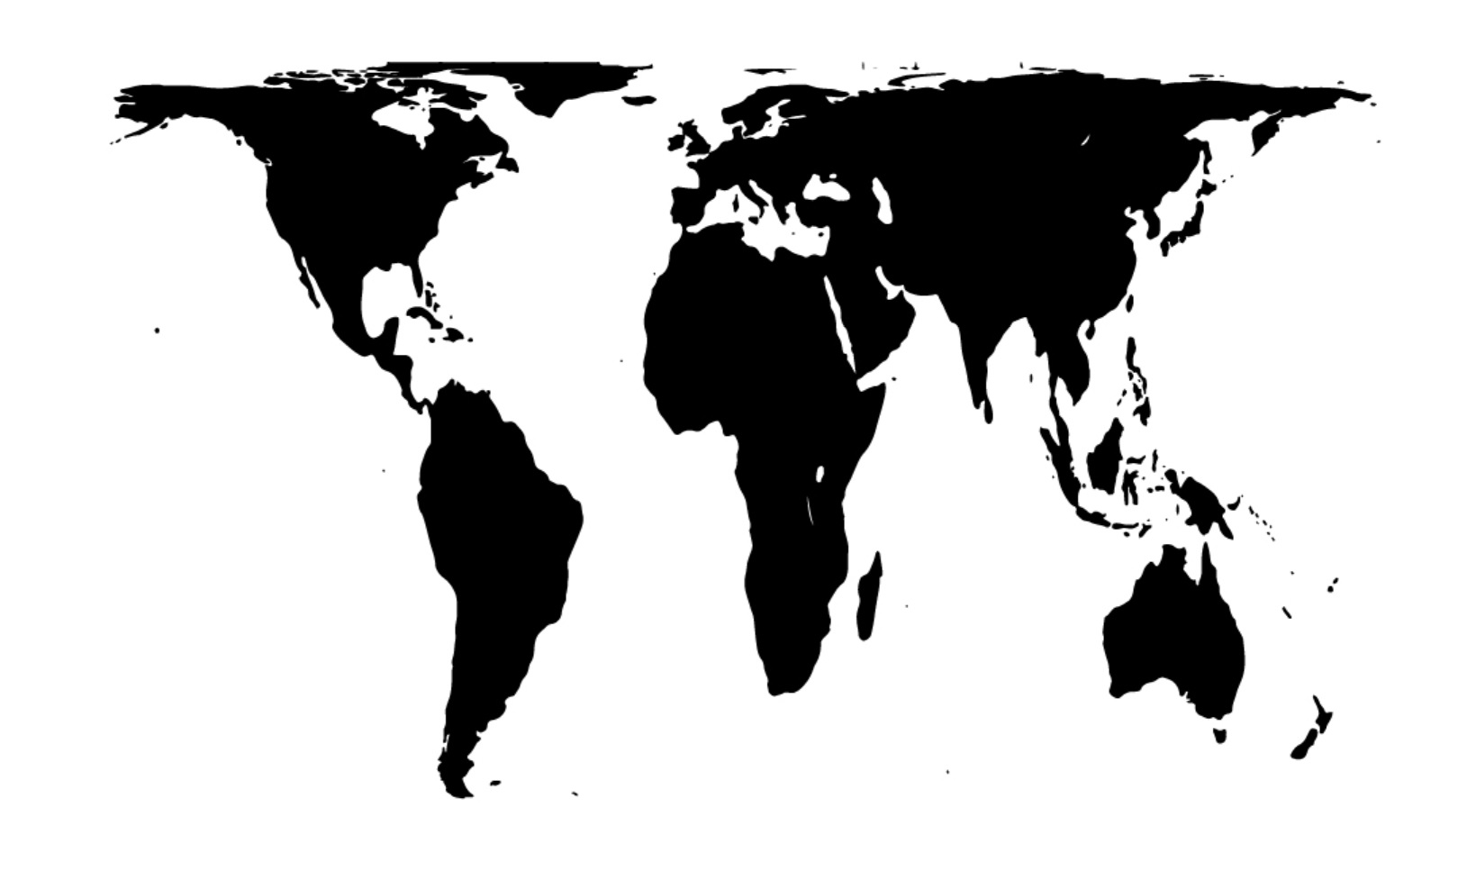
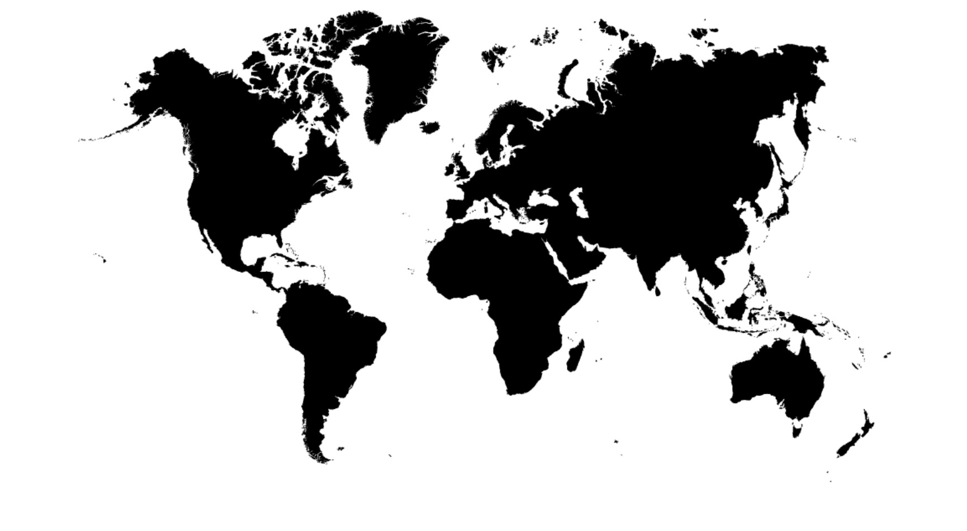
Welk wereldbeeld?
Gall-Peters-projectie: alle landen en continenten in de juiste verhouding met elkaar.
Mercator-projectie: noordelijke continenten zijn t.o.v. zuidelijke continenten veel groter afgebeeld.

Slide 2
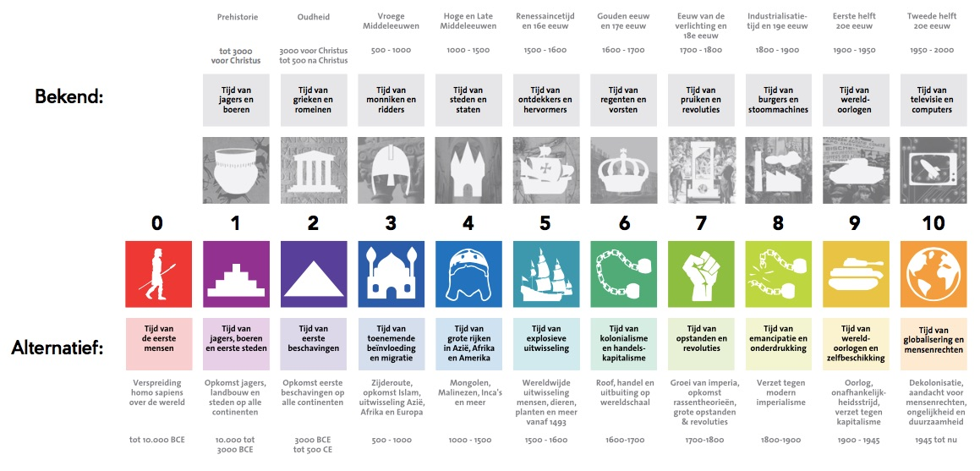
10 tijdvakken: 10 x meer geschiedenis
Per tijdvak alternatieve titel
Voorbeelden van gebeurtenissen, samenlevingen en personen van over de wereld
10 tijdvakken > 10x meer geschiedenis?
Denkoefening:
In duo’s / max. 15 minuten
Bedenk per tijdvak een alternatieve titel.
Geef aan:
Welke perspectieven plaats je naast elkaar, en waarom?
Waarom is dit volgens jou waardevol?

Slide 3
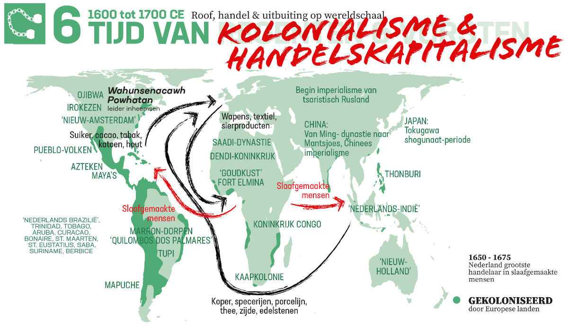
Geef een reden waarom er tegenwoordig vaker gekozen wordt voor de term 'tot slaaf gemaakten' in plaats van 'slaaf’?

